Slide 1
Desarrollo de una aplicación visual para el monitoreo y control de instrumentos electrónicos.
Ing. Diego Alejandro Amaya Arjona, Esp

Slide 2
Acerca del Autor
Diego A. Amaya A: Ingeniero de Sistemas. Tecnólogo en Informática. Especialista en Desarrollo de Software - UNIMINUTO. Experiencia profesional de más de 15 años en Desarrollo de Software.

Slide 3
Agenda
Planteamiento del Problema.
Justificación del Problema.
Objetivos.
Marco Teórico.
Plan de Implementación.
Estructura de la Aplicación.
Resultado del Proceso de Construcción.
Restricciones Presentadas.
Prueba del Aplicativo.
Conclusiones.

Slide 4
Planteamiento del Problema
¿Cómo poder obtener la información de un conjunto de instrumentos electrónicos para poder llevar a cabo un proceso de monitoreo y control a las variables más importantes tales como: humedad, temperatura, flujo, volumen, etc. por medio de una interfaz gráfica de usuario y así poder llevar a cabo análisis más detallados?

Slide 5
Justificación del Problema
Para poder llevar a cabo un proceso de monitoreo y control sobre varios instrumentos se propuso la creación de una aplicación visual que sea capaz de comunicarse con varios instrumentos a través de puerto serial y procesar los datos para luego hacer el respectivo tratamiento (visualización en gráficas de tiempo y tablas dinámicas). Nótese que para cada instrumento el tratamiento de cada registro varía sustancialmente.
Después de analizar cada instrumento se recolectaron los datos arrojados y así se pudo llevar a cabo la creación de una interfaz gráfica que facilita la recolección, el procesamiento de datos y su posterior monitoreo en tiempo real.

Slide 6
Objetivos
General
  Desarrollar una aplicación gráfica que facilite el proceso de monitoreo y control de los datos obtenidos de un conjunto de un conjunto de instrumentos.
Específicos
  Crear un interfaz gráfica que facilite la captura de datos de cualquier instrumento y permita la generación de reportes en formato PDF.
  Crear una interfaz gráfica que tome los datos de cada instrumento, los muestre gráficamente y los distribuya visualmente en componentes emergentes.
  Crear una interfaz gráfica que recopile de forma tabular los datos tomados de cada instrumento y las organice en un formato único y ordenado.

Slide 7
Alcance
El sistema implementado consiste en una interfaz de usuario que representa una estación central de monitoreo, donde se busca medir el comportamiento que tiene el conjunto de variables más relevante de cada instrumento.
Alcance: Para el sistema se hizo un proceso de monitoreo y control sobre los datos más relevantes de 3 instrumentos.

Slide 8
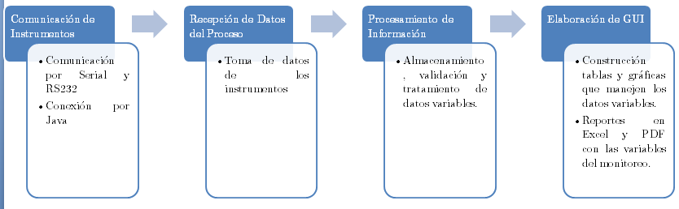
Plan de Implementación

Slide 9
Instrumentos Requeridos para el Monitoreo
Instrumento | Descripción
Termocuplas tipo L | Utilizadas para medir la humedad y temperatura y que fueron conectadas a un CN-6000.
Balanza Digital | Se utilizó para medir el peso real de la balanza.
Sensor de Flujo | Se utilizó para medir el flujo, la temperatura y la presión.

Slide 10
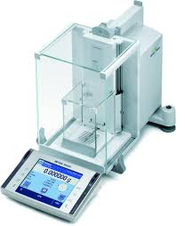
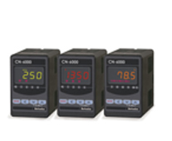
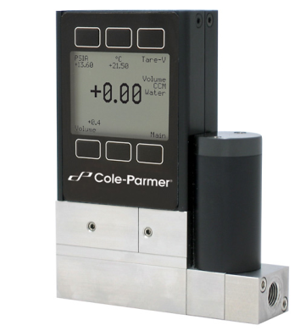
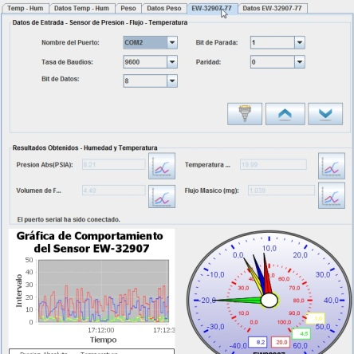
Estructura de Interacción de los Instrumentos con la Aplicación

Slide 11
Plataformas para la captura de datos de los instrumentos
Plataforma | Descripción
Arduino | Se utilizó para el montaje de los sensores de humedad y temperatura: una vez conectado al computador por puerto USB se usó para la transmisión de datos al equipo.
RS-232 | Es un puerto físico que trabaja como un emisor/receptor de datos: aún existen muchos dispositivos que se conectan a través de esta interfaz, desde impresoras de tickets hasta lectores de códigos de barras.

Slide 12
Variables Requeridas para el Proceso de Monitoreo
Instrumento | Variables
Termocuplas tipo K | · Temperatura – Termocupla 1.
 | · Temperatura – Termocupla 2.
 | · Sensor de Humedad.
Balanza Digital | · Peso.
Sensor de Flujo | · Presión PSIA.
 | · Temperatura (C).
 | · SETPT.
 | · LPM.
 | · SLPM.

Slide 13
Toma de Datos desde Arduino
Para lograr la toma de información de datos por Arduino se implementó:
  Un circuito con sensores de humedad y temperatura que toman datos del ambiente.
  Un algoritmo para poder tomar datos de sensores reales de humedad y temperatura de las Termocuplas. Después de validar los datos, los genera de manera ininterrumpida.

Slide 14
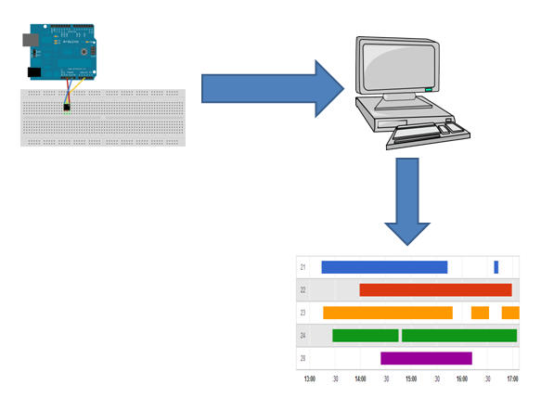
Paso de datos propuesto desde Arduino a la Aplicación Visual

Slide 15
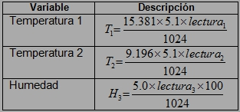
Ajustes en la fórmulas de humedad y temperatura

Slide 16
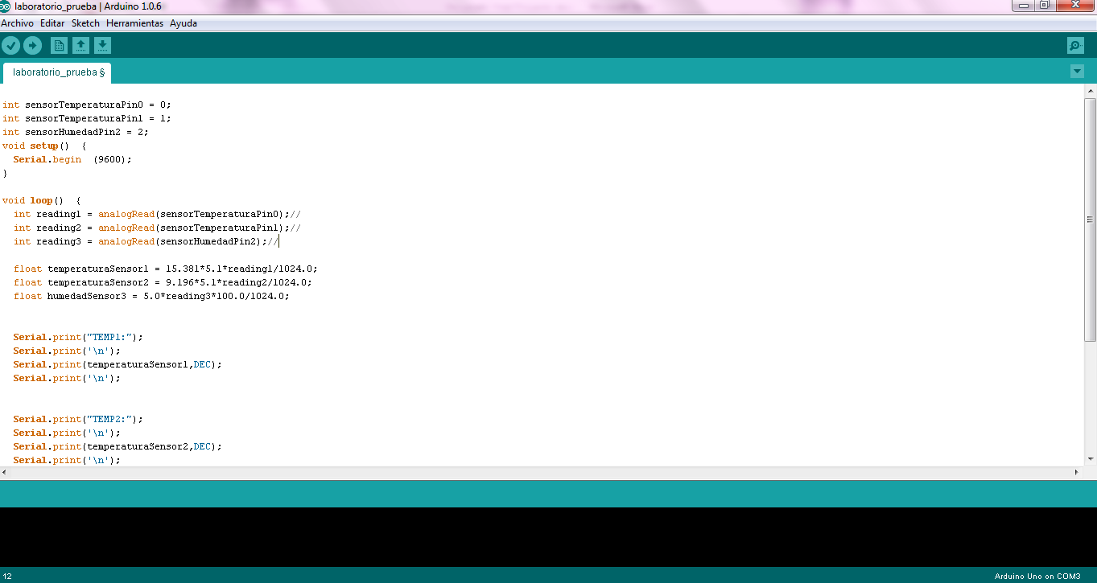
Implementación de Programa en Arduino para toma de datos.

Slide 17
Toma de Datos por Comunicación Serial
Para lograr la toma de información de datos por puerto serial se requiere llevar a cabo un proceso de comunicación serial con el instrumento. Para ello se debe llevar a cabo el siguiente algoritmo.
  Realizar una búsqueda de los puertos seriales y guardarlos en una lista.
  Definir los parámetros de conexión.
  Conectarse a un puerto serial (el que seleccione).
  Inicializar los flujos de entrada y salida.
  Adicionar un evento oyente (listener) para que reciba los datos.
  Desconectarse del puerto serial.
  Enviar y/o recibir los datos.
  Cerrar el puerto.

Slide 18
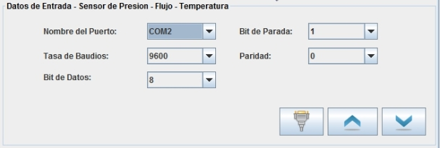
Parámetros de Comunicación Serial
Velocidad: Cantidad de bits por segundo.
Paridad: Mecanismo usado para controlar si hay inconsistencias o errores en los datos enviados.
Bit de parada: Indica cuando una trama se termina.
Control de flujo: Mecanismo que controla el envío desde y hacia el puerto serial.

Slide 19
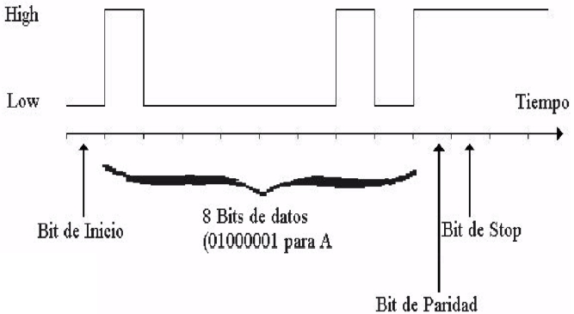
Manejo de Tramas – Comunicación Serial

Slide 20
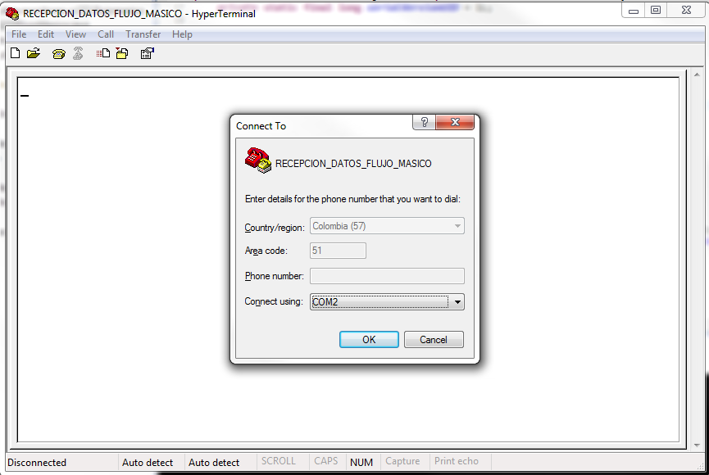
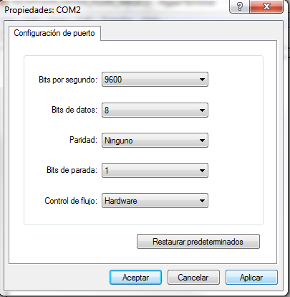
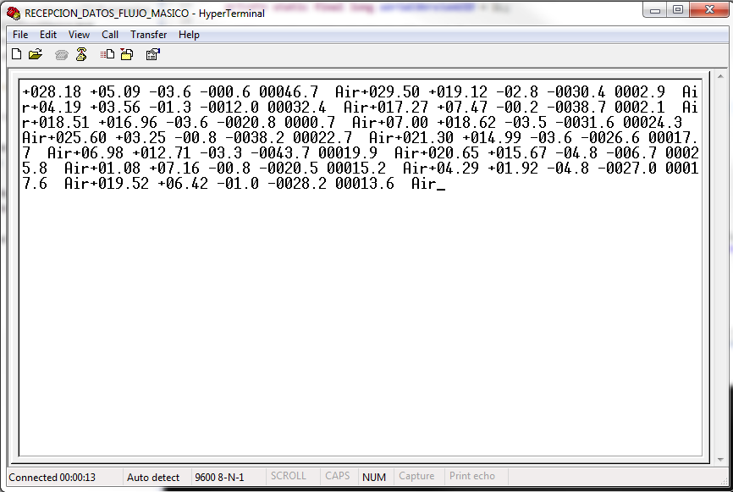
Ejemplo de Comunicación Serial RS232

Slide 21
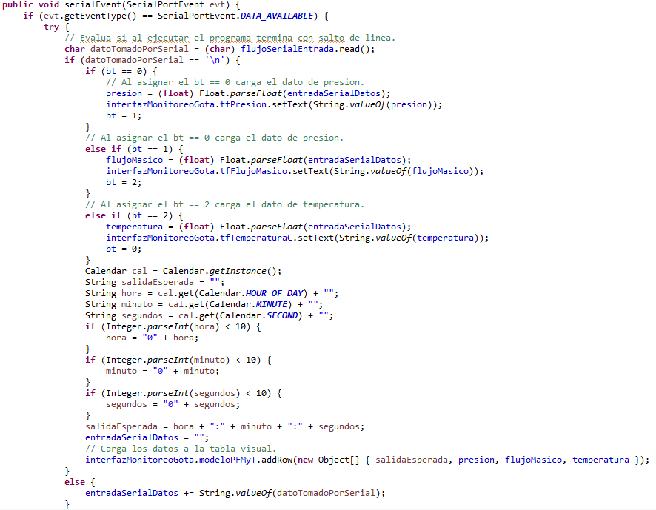
Ejemplo de Comunicación Serial - Java

Slide 22
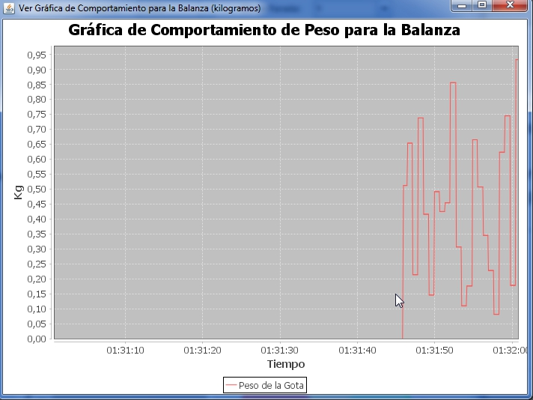
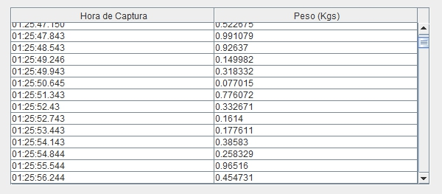
Gráficas de Monitoreo
Se implementaron diferentes tipos de gráficas poder monitorear en tiempo real todas las variables tomadas de un instrumento.
Para su implementación se utilizó la librería JFreeChart, la cual permite generar gráficas dinámicas e interactivas para un mayor control.

Slide 23
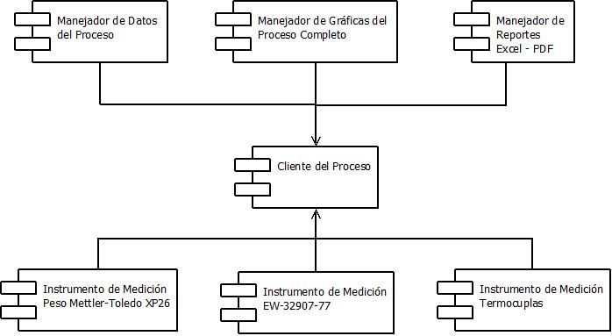
Estructura de la Aplicación

Slide 24
Componentes de la Aplicación
Componente | Funcionalidad
Instrumento de Medición para Balanza | Se encarga de controlar el acceso y el manejo de flujos que provienen de este instrumento responsable de generar el peso real que se obtenga del instrumento.
Instrumento de Medición de Flujo | Se encarga de controlar el acceso y manejo de los flujos que provienen de este instrumento responsable de generar las constantes de temperatura, presión, flujo másico.
Instrumento de Medición Termocuplas Arduino | Se encarga de controlar el acceso y el manejo de flujos que provienen de las Termocuplas montadas en Arduino.
Manejador de Datos – Proceso de Monitoreo | Se encarga de controlar el manejo, extracción, procesamiento de información de las variables involucradas en el proceso de monitoreo.
Manejador de Gráficas – Proceso de Monitoreo | Se encarga de manejar la generación de gráficas de cada una de las variables involucradas en el proceso de monitoreo.
Manejador de Reportes | Facilita la generación de reportes en formato PDF y Excel de cada variable involucrada en el proceso de monitoreo.

Slide 25
Herramientas de Desarrollo Necesarias
Herramienta de Desarrollo | Descripción
Arduino | Entorno de desarrollo utilizado para el montaje de las termocuplas y medición de humedad.
Eclipse | Entorno de desarrollo integrado requerido para la implementación del proyecto dedicado al lenguaje de programación Java.
WindowBuilder | Herramienta que facilita la construcción de interfaces gráficas de usuario. Se utilizó para la integración de las pantallas y para construir el programa principal
Java | Lenguaje de Programación basado en el paradigma orientado a objetos, se utilizó para el desarrollo de la lógica y manejo de datos del programa
JFreeChart | Librería hecha en Java que fue utilizada para la implementación de las gráficas de tiempo real requeridas para monitorear cada variable.
Apache POI | Librería que facilita la generación de reportes en PDF, Excel, etc.
RXTXcomm | Librería que contiene un ejecutable que facilita la construcción de aplicaciones que requieran comunicación serial con otros instrumentos.
VirtualSerialPort | Programa utilizado para emular la comunicación de puertos seriales.

Slide 26
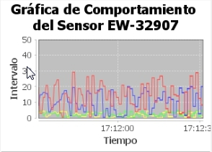
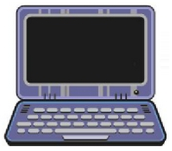

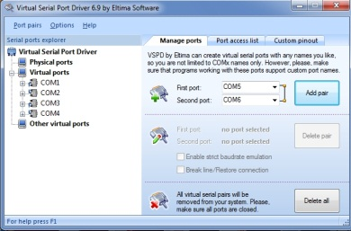



Herramientas de Software
JFreeChart
Instrumento
Java
Comunicación Serial
RXTX
Apache POI
PDF
Apache POI
Excel
Archivos de
Texto
Simulador de Puertos

Slide 27
Modelo de Desarrollo Utilizado
Programa | Descripción
Comunicación Serial | Programa implementado para facilitar la captura de datos de un instrumento, validando que la comunicación a un puerto seleccionado se lleve a cabo exitosamente. Luego su respectiva conexión al puerto y la ejecución del oyente que toma la información y luego a través del evento SerialEvent darle el tratamiento y la generación de su respectiva traza de captura.
Gráfica Dinámica | Programa que permite la visualización en tiempo real de las constantes obtenidas y procesadas durante la comunicación con el instrumento. Para esta gráfica se maneja un Timer (demonio) que dispara un contador de tiempo para manejar en el tiempo las siguientes variables del instrumento.
Controlador de la Aplicación | Programa que integra el manejo de comunicación serial y su visualización a través de las gráficas dinámicas.

Slide 28
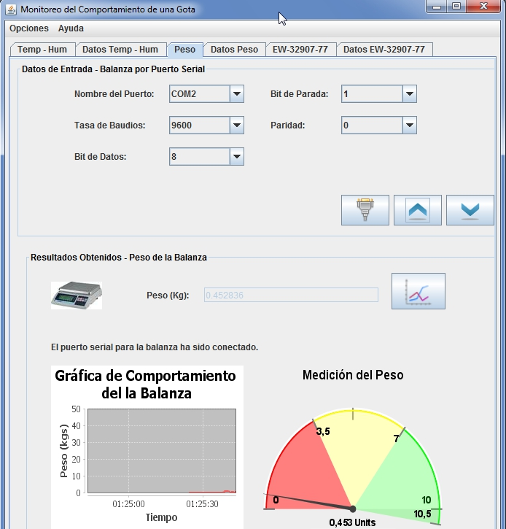
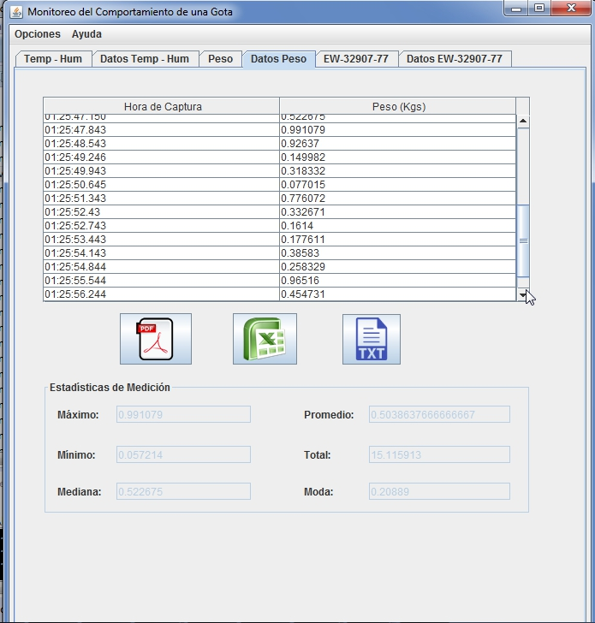
Resultado del Proceso de Construcción
(Monitoreo de Balanza)

Slide 29
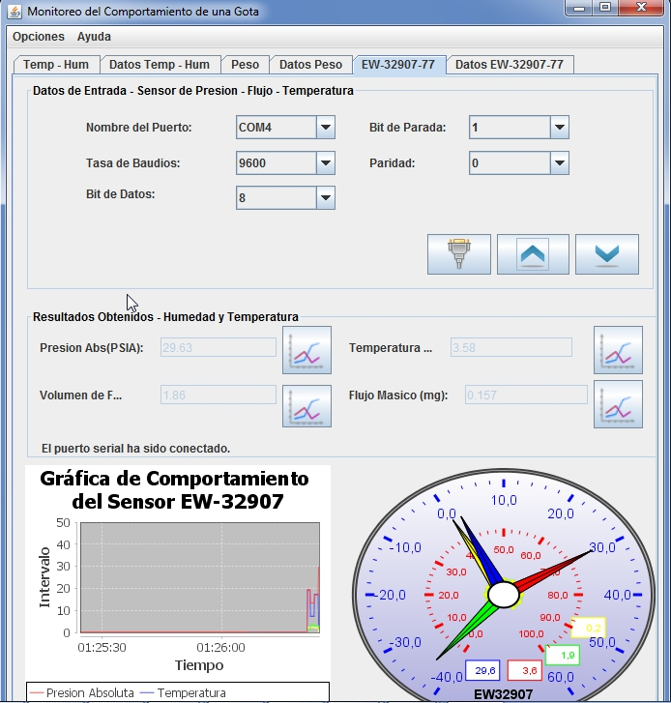
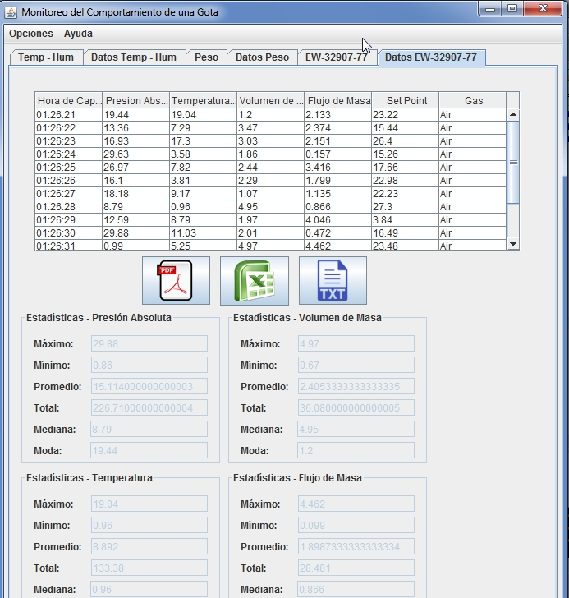
Resultado del Proceso de Construcción
(Monitoreo de Flujo Másico)

Slide 30
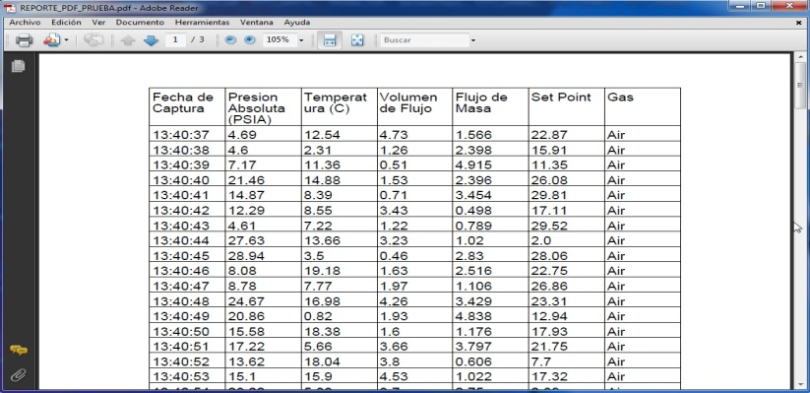
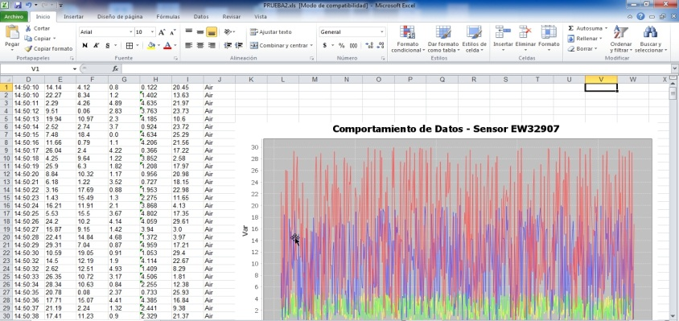
Resultado del Proceso de Construcción Generación de Reportes
Programa | Descripción
Reporte en PDF | Permite al usuario exportar el contenido de las tablas dinámicas, sin importar que se generen datos en tiempo real: una vez se genere el reporte, el usuario recibe un mensaje indicando que el reporte se generó correctamente: para generar estos reportes se requirió utilizar la librería Apache POI, la cual facilita la generación de reportes (PDF y Excel).
Reporte en XLS | Permite al usuario exportar el contenido de las tablas dinámicas, sin importar que se generen datos en tiempo real: una vez se genere el reporte, el usuario recibe un mensaje indicando que el reporte se generó correctamente.

Slide 31
Restricciones Presentadas
Presentó problemas de eficiencia cuando intentó tomar en forma paralela varias mediciones: no hay soporte al procesamiento paralelo.
El procesamiento y paso de datos depende mucho de la información que llega de los instrumentos y hay alto acoplamiento sobre el manejo de los puertos seriales y se requiere hacer muchas calibraciones matemáticas.
El buen funcionamiento de la interfaz depende de las prestaciones computacionales de la máquina.

Slide 32
Conclusiones
La exploración de múltiples herramientas para la construcción de la aplicación resultaron enriquecedoras y la complementaron visualmente la y es capaz de interactuar con otros dispositivos o instrumentos.
Se realizó un fuerte uso de la comunicación serial y se exploró cómo comunicar dispositivos, hacer programas basados en comunicación y obtener datos para su análisis y manipulación para toma de decisiones.
Se implementaron nuevas funcionalidades que hacen de este proyecto una herramienta muy útil para hacer monitoreo y control sobre varios instrumentos.

